Slide 1

Lĩnh vực: Phát triển nhận thức
Đề tài: Tìm hiểu một số loại rau củ
Độ tuổi: 4-5 tuổi
Đơn vị: Trường mầm non Yên Hòa

Slide 2


Slide 3
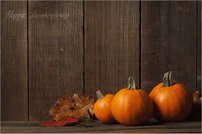
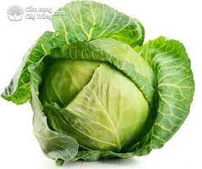
Phần 1 : Ô cửa bí mật
1
2
3
4

Slide 4
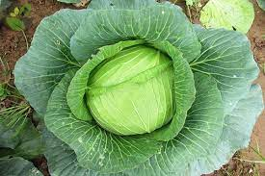
Rau bắp cải
Lá non
Lá già

Slide 5
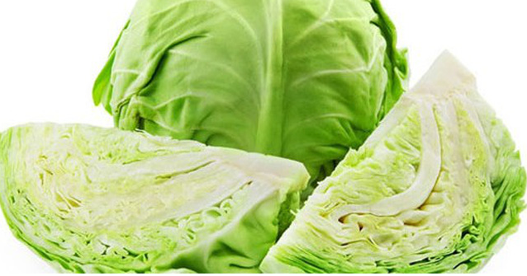
Cuống rau
Gân lá

Slide 6
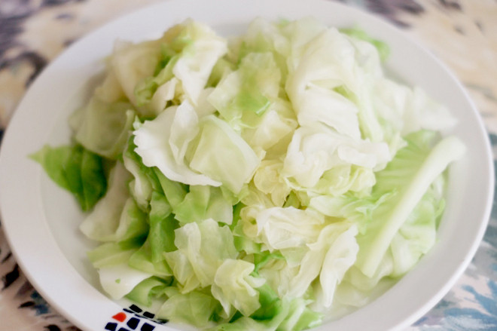
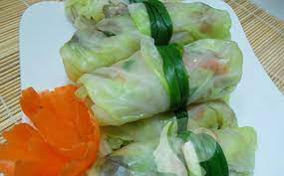
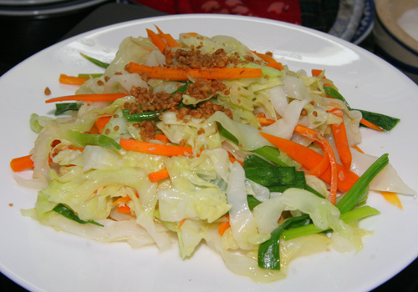
Bắp cải luộc
Bắp cải cuộn thịt
Bắp cải xào

Slide 7

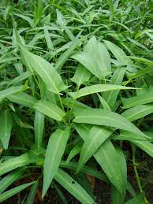
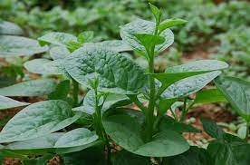
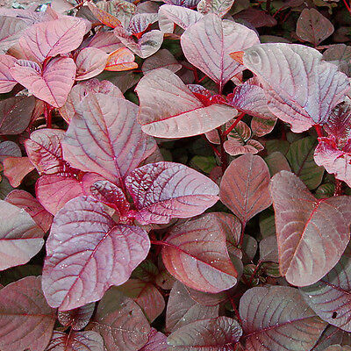
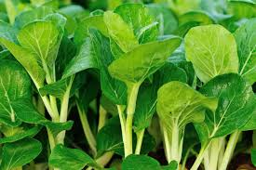

Slide 8
1
2
Củ gì đo đỏ
Con thỏ thích ăn
3
4

Slide 9
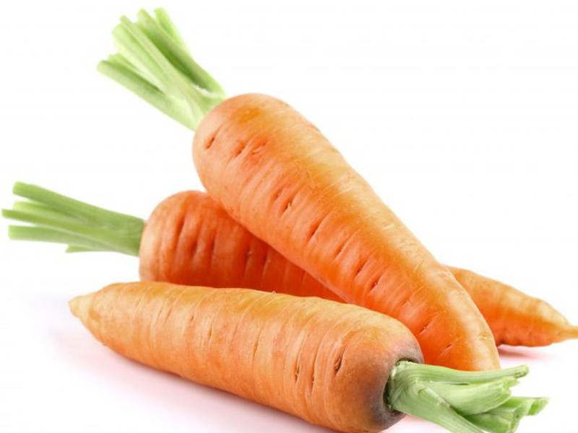
Củ cà rốt
Cuống

Slide 10
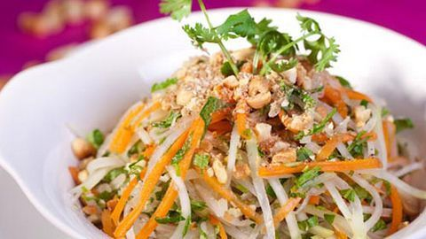
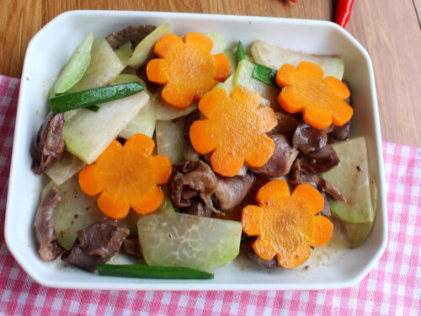
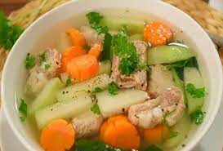
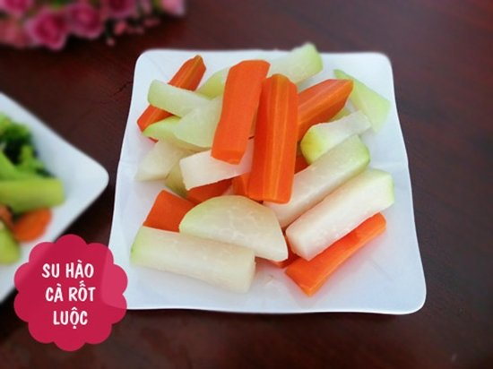

Slide 11
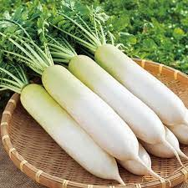
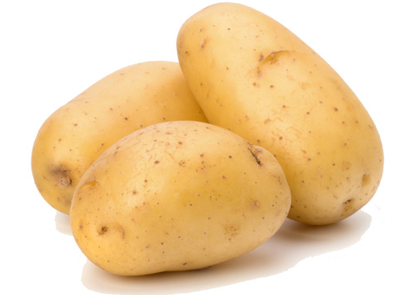
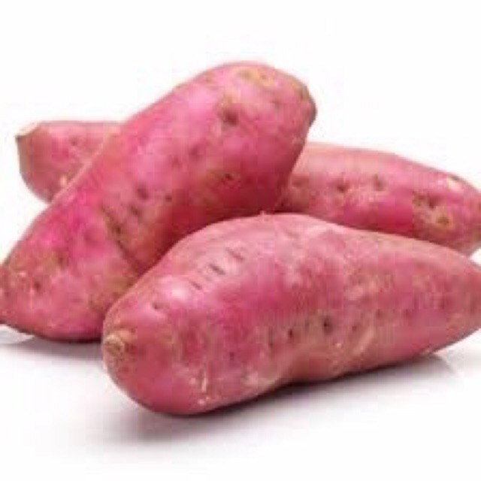
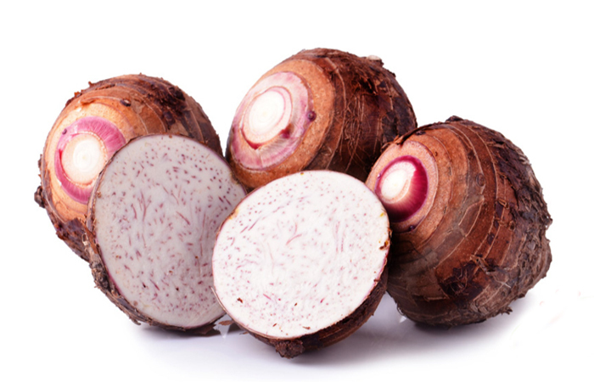

Slide 12

Phần 2:
Hiểu biết của bé

Slide 13
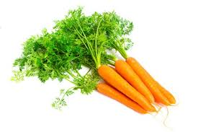
Giống nhau: Đều là rau, cung cấp nhiều vitamin và chế biến ra được nhiều món ăn ngon.
Khác nhau: Lá bắp cải to, có dạng hình tròn, lá dày, các lá xếp vòng quanh, lá ngoài màu xanh, lá trong màu trắng
Cà rốt là loại rau ăn củ, lá nhỏ có màu xanh, củ có màu cam và có dạng tròn dài.

Slide 14

Xin chào và hẹn gặp lại

